Slide 1
Môn: Bệnh lý học
► GIẢNG VIÊN HƯỚNG DẪN:
Nguyễn Phúc Học
► SINH VIÊN THỰC HIỆN:
Trương Thành Lộc
Ngô Mậu Giáp
Nguyễn Thị Tố Trinh
Nguyễn Thành Trí
Nguyễn Thị Thu Thảo
Nguyễn Hoàng Thảo Ngân
Viêm gan

Slide 3
MỤC TIÊU
1/ Tìm hiểu nguyên nhân và định nghĩa viêm gan
2/ Phân loại viêm gan
3/ Tìm hiểu triệu chứng của viêm gan
4/ Tìm hiểu các xét nghiệm viêm gan
5/ Tìm hiểu thuốc điều trị và dự phòng viêm gan

Slide 5
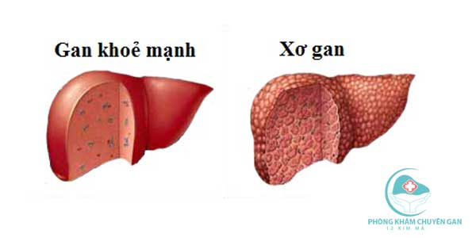
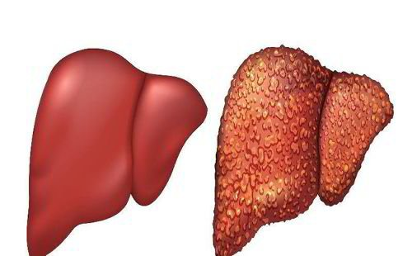
1. Định nghĩa, nguyên nhân
Định nghĩa: Viêm gan virut cấp là một bệnh truyền nhiễm cấp tính thường gặp do các virut viêm gan (HAV, HBV, HCV, HDV,…) gây ra.
Bệnh có đặc điểm lâm sàng chung là tình trạng nhiễm độc nặng làm bệnh nhân mệt nhiều, gan to,vàng da và niêm mạc, hoại tử các tb gan dẫn đến tăng enzyme GOT và GPT(hoặc AST và ALT) trong huyết thanh.

Slide 6
1. Định nghĩa, nguyên nhân
1.1. Viêm gan A,E,G
HAV, HEV, HGV là những virut có bộ gen RNA, lây truyền qua con đường phân-miệng.
HAV + HEV gây viêm gan lây lan. Đây là hình thức phổ biến nhất và chịu trách nhiệm khoảng 40% bệnh viêm gan có triệu chứng. Chúng có thể gây viêm gan cấp, lành tính và không có triệu chứng. Thời gian ủ bệnh kéo dài khoảng 4 tuần và khi bắt đầu có triệu chứng đến khi bình phục khoảng 3 tuần.

Slide 7
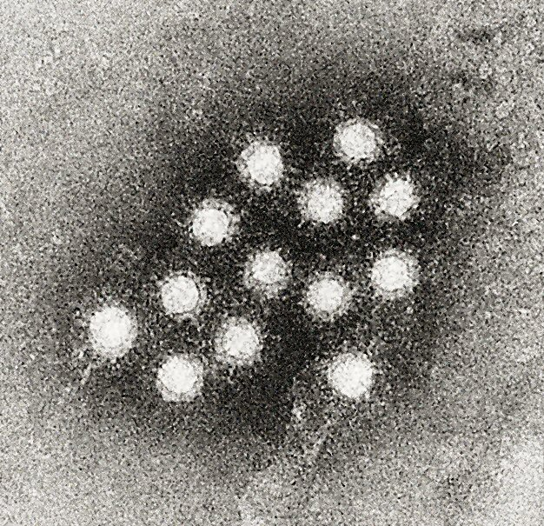
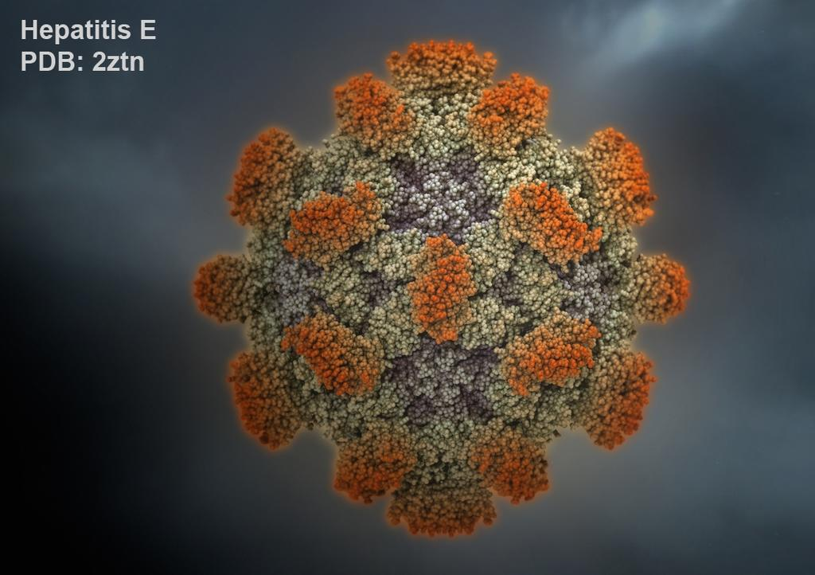
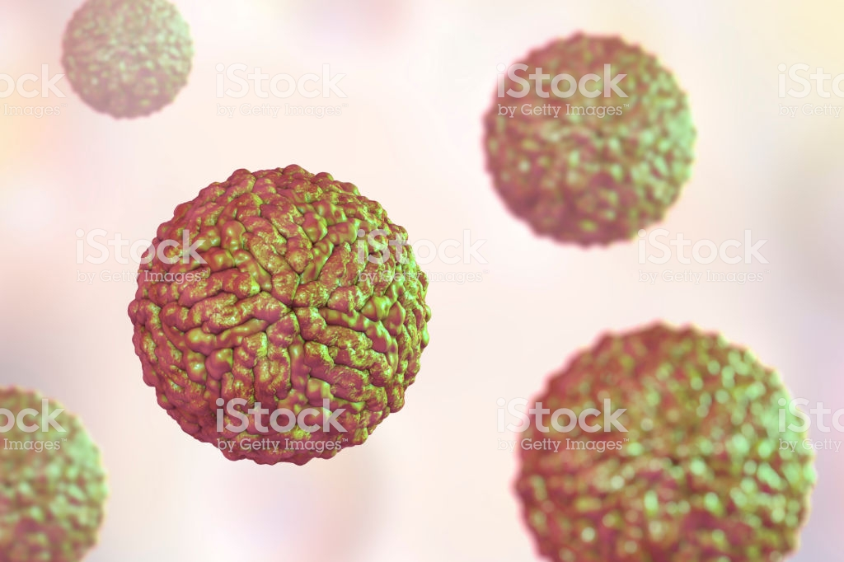
1. Định nghĩa, nguyên nhân
1.1. Viêm gan A,E,G
HAV gây viêm gan A, xuất hiện trên toàn thế giới vào mùa thu do xâm nhập vào thức ăn và nước uống, thường gặp ở nơi kém vệ sinh. Tỷ lệ tử vong khoảng 5% ở những >50 tuổi.
HEV gây viêm gan E, chiếm 1% nhưng thường gây thành những vụ dịch bùng nổ ở địa phương. HEV đặc biệt nguy hiểm ở phụ nữ có thai trong giai đoạn 3 của thai kì, tỷ lệ chết của mẹ cao và nguy cơ cao với thai nhi.
Vai trò gây bệnh của HGV còn chưa thật rõ.

Slide 8
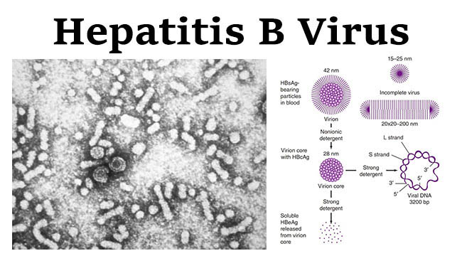
1. Định nghĩa, nguyên nhân
1.1. Viêm gan B
Viêm gan B là một bệnh phổ biến toàn cầu, do virut viêm gan B HBV gây ra. Bệnh có thể lây truyền qua đường máu, đường tình dục, từ mẹ sang con.
Viêm gan B có thể diễn biến cấp tính, trong đó hơn 90% trường hợp khỏi hoàn toàn, gần 10% chuyển sang viêm gan mạn tính và hậu quả cuối cùng là xơ gan hoặc ung thư gan.
HBV thuộc họ Hepadnaviridae, có cấu trúc DNA . Dựa vào trình tự các nucleotid, HBV được chia thành 10 kiểu gen khác nhau ký hiệu từ A đến J.

Slide 9
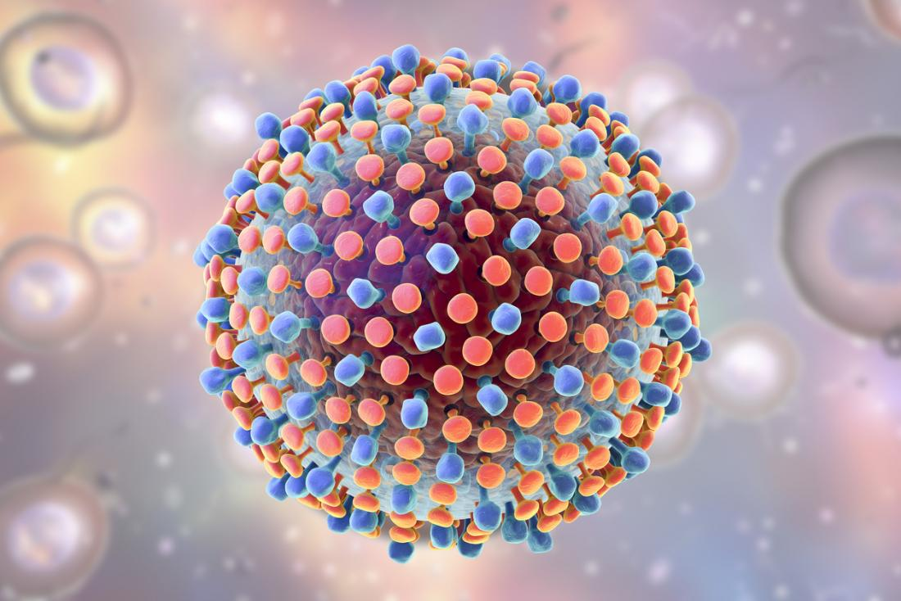
1. Định nghĩa, nguyên nhân
1.1. Viêm gan C
Virut viêm gan C thuộc họ Flaviviridae, có dạng hình cầu. Theo tổ chức y tế thế giới, hiênh nay có khoảng 170 triệu người nhiễm virut viêm gan C, chiếm 3% dân số thế giới. Tại Việt Nam, nhiễm virut viêm gan C có xu hướng ngày càng tang.
Viêm gan virut C lây qua đường máu, phần lớn không có dấu hiệu lâm sang, có thể gây viêm gan virut cấp, mạn tính, xơ gan và ung thư gan.

Slide 10
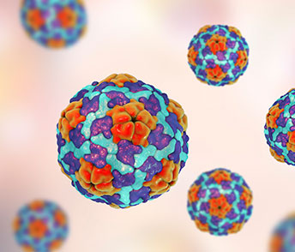
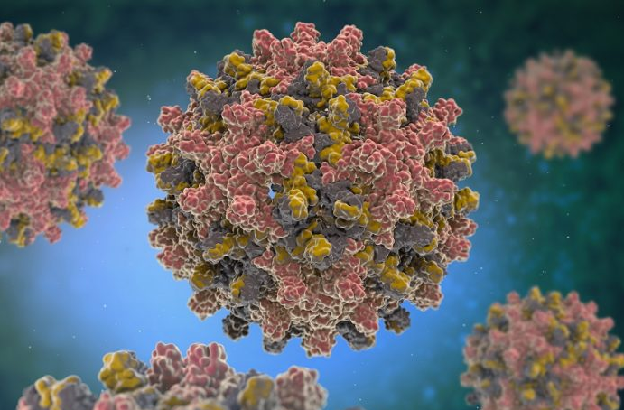
2. Phân loại viêm gan
Hepatitis A virus
Hepatitis D virus
Hepatitis B virus
VIÊM GAN
Hepatitis E virus
Hepatitis C virus
Hepatitis G virus

Slide 11
2. Phân loại viêm gan
Loại virus | Bộ gen | Đường lây | Kháng nguyên | Kháng thể | Tiến triển
HAV | RNA | Tiêu hóa | HAV | IgM anti HAV IgGanti HAV | Cấp tính, không mạn
HBV | DNA | Máu | HbsAg HbcAg HbeAg | Anti Hbs Anti Hbc Anti Hbe | Cấp tính, mạn tính
HCV | RNA | Máu | HCV Ag | Anti HCV | Cấp tính, mạn tính
HDV | RNA | Máu | HDV Ag | Anti HDV | Đồng nhiễm hay bội nhiễm với HBV
HEV | RNA | Tiêu hóa | HEV Ag | Anti HEV | Cấp tính không mạn
HGV | RNA | Máu | HGV Ag | Anti HGV

Slide 12
3. Triệu chứng viêm gan
► Thời kì ủ bệnh: Chưa có triệu chứng lâm sàng, phụ thuộc vào loại virut viêm gan

Slide 13
3. Triệu chứng viêm gan
Tất cả các kiểu khởi phát trên có kèm theo sốt nhẹ hoặc vừa, kéo dài vài ngày đến 1 tuần, đau tức hạ sườn phải.
Đặc biệt: trong thời kì này là tình trạng mệt mỏi không tương xứng với sốt.
Trong thời kì khởi phát hầu hết bệnh nhân khám có gan to(90-95%), nước tiểu vàng thẫm, xét nghiệm nước tiểu xuất hiện urobilinogen (+).
► Thời kì phát triển: cách khởi phát của viêm gan virut rất đa dạng, chia ra các kiểu khởi phát sau( theo Suvalopva E.P.):
Kiểu rối loạn tiêu hóa
Kiểu viêm khớp
Kiểu viêm xuất tiết (kiểu giả cúm)
Kiểu suy nhược thần kinh
Kiểu hỗn hợp
Notes:
Kiểu rối loạn tiêu hóa: bệnh nhân chán ăn, sợ mỡ, buồn nôn, nôn, đau bụng và đôi khi rối loạn đại tiện. Các triệu chứng này xuất hiện cùng với sốt nhẹ hoặc vừa, kéo dài trong một tuần.
Kiểu viêm khớp: đau các khớp nhưng không có biến đổi hình dạng tại khớp.
Kiểu viêm xuất tiết (kiểu giả cúm): bệnh nhân sổ mũi, đau họng, ho khan cùng với sốt.
Kiểu suy nhược thần kinh: bệnh nhân mệt mỏi, chóng mặt, rối loạn giấc ngủ( có thể ở trạng thái ức chế hoặc kích thích).
Kiểu hỗn hợp: gồm nhiều triệu chứng lẫn lộn của các kiểu khởi phát trên.

Slide 14
3. Triệu chứng viêm gan
► Thời kì toàn phát:
Vào thời kì vàng da, bệnh nhân hết sốt. Ở mức độ nhẹ và vừa, bệnh nhân thường thấy dễ chịu hẳn lên,ăn được, hết đau khớp,…
Với bệnh nhân mức độ nặng, các triệu chứng bệnh phát triển và nặng hẳn lên: gan to, đau; một số trường hợp lách to và đau, chán ăn, mệt mỏi, rối loạn tiêu hóa,… Xét nghiệm thấy transaminase tăng cao, đặc biệt SGPT(hay ALT), bilirubin máu toàn phần tăng( chủ yếu bilirubin trực tiếp), photphotaza kiềm tăng ở trường hợp tắc mật, urobilinogen nước tiểu từ (-) sang (+). Xét nghiệm công thức máu ít biến đổi.

Slide 15
3. Triệu chứng viêm gan
► Thời kì hồi phục:
Thường bắt đầu hiện tượng đa niệu( cơn đa niệu). Các rối loạn lâm sàng cũng phản ứng sinh hóa bắt đầu giảm.
Bệnh nhân cảm thấy dễ chịu,triệu chứng của bệnh mất dần. Tuy nhiên, cảm giác mệt mỏi, tức và nặng ở vùng gan sau khi ăn có thể kéo dài.
Giai đoạn này vàng da phát triển rất nhanh, thường đạt tối đa trong 2-5 ngày.
Vàng da đạt mức tối đa và giữ mức ổn định trong vài ngày đến vài tuần.
Trong thời kì này, các triệu chứng lâm sàng và cận lâm sàng tăng tới mức tối đa.

Slide 16
4. Xét nghiệm
►Xét nghiệm tìm nguyên nhân:
Xét nghiệm chẩn đoán viêm gan A
Xét nghiệm chẩn đoán viêm gan B
Chẩn đoán viêm gan C
Chẩn đoán viêm gan D
Chẩn đoán viêm gan E
►Xét nghiệm đánh giá chức năng gan:
Hội chứng hủy hoại tế bào gan: AST/ALT tang
Hội chứng suy tế bào gan: Bilirubin tăng, albumin máu giảm, PT giảm
XÉT NGHIỆM

Slide 17
5. Điều trị và dự phòng
► Nguyên tắc điều trị chung
-Chế độ nghỉ ngơi và nằm nghỉ tại giường trong thời kì khởi phát và toàn phát, sau đó hoạt động nhẹ nhàng.(Ở tư thế nằm, lượng máu qua gan sé tăng lên 20-30% so với tư thế đứng giúp gan được tưới máu nhiều hơn).
-Khi ra viện bệnh nhân được miễn lao động nặng từ 6-12 tháng tùy mức độ bệnh.
-Chế độ ăn giàu đạm, đường, vitamin, giảm mỡ động vật đặc biệt là các món xào , rán. Tăng cường hoa quả và sữa chua,
-Kiêng rượu, bia và hạn chế sử dụng thuốc, hóa chất gây độc cho gan.
-Sử dụng các thuốc điều trị triệu chứng khi cần: lợi mật, truyền dịch, lợi tiểu khi có vàng da đậm, vit K khi có hội chứng xuất huyết, các vit nhóm B.

Slide 18
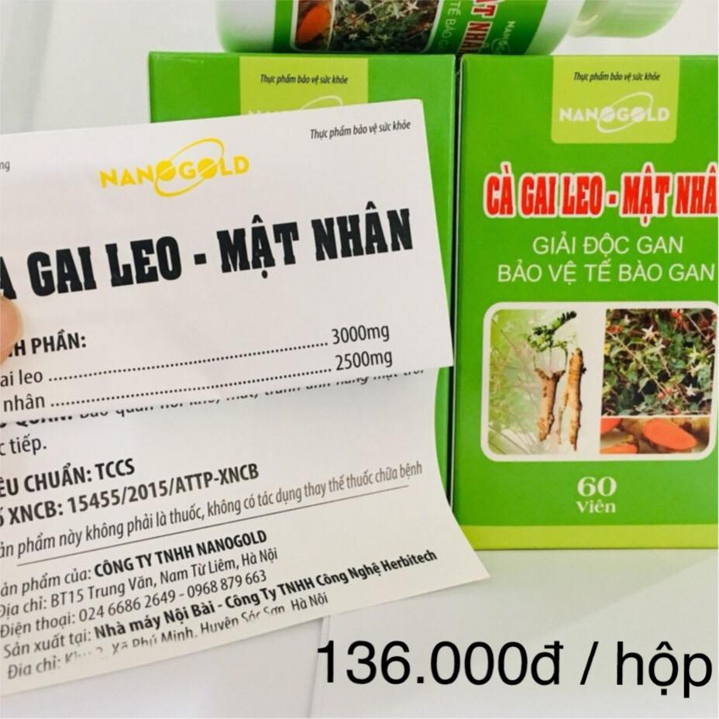
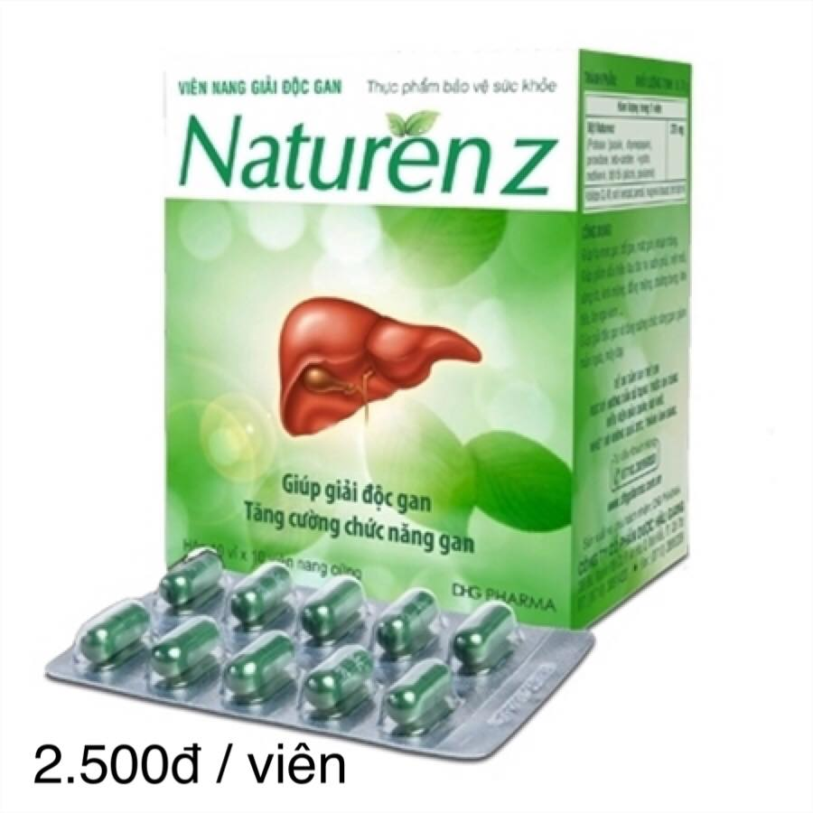
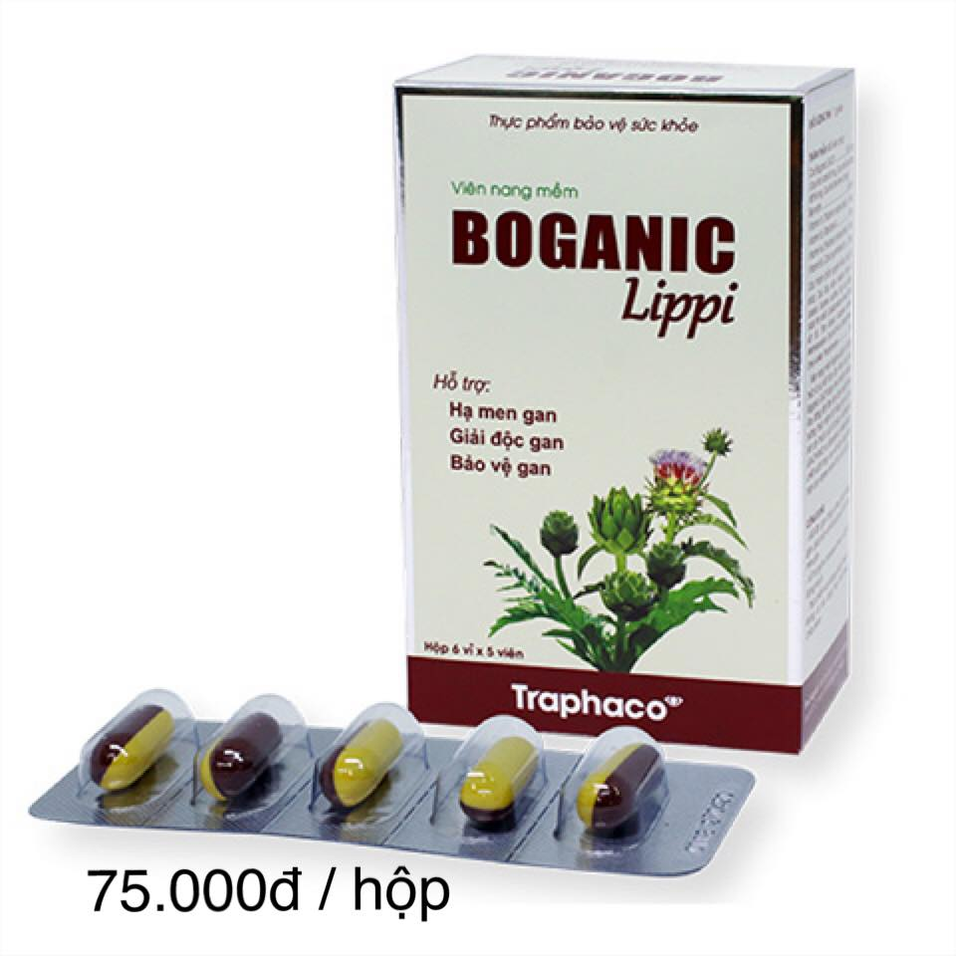
5. Điều trị và dự phòng
► Thực phẩm chức năng:

Slide 19
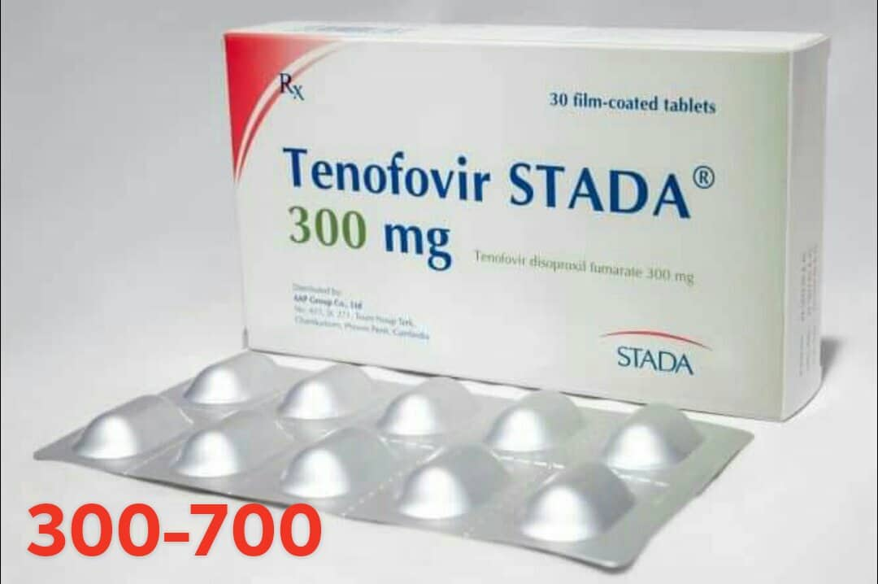
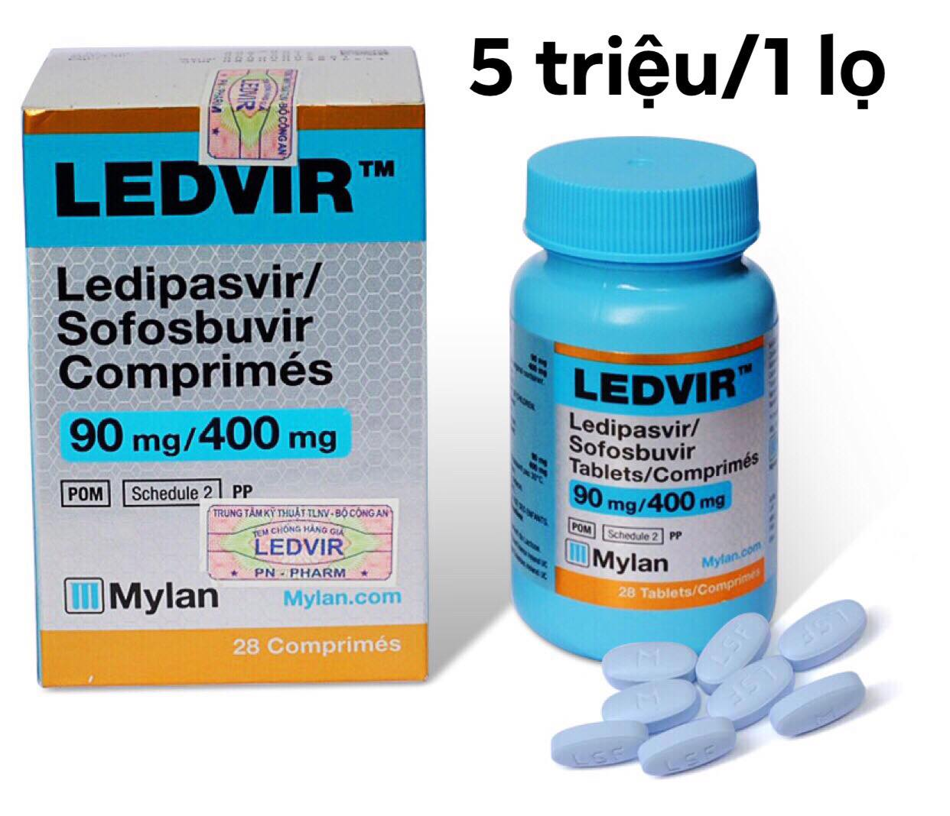
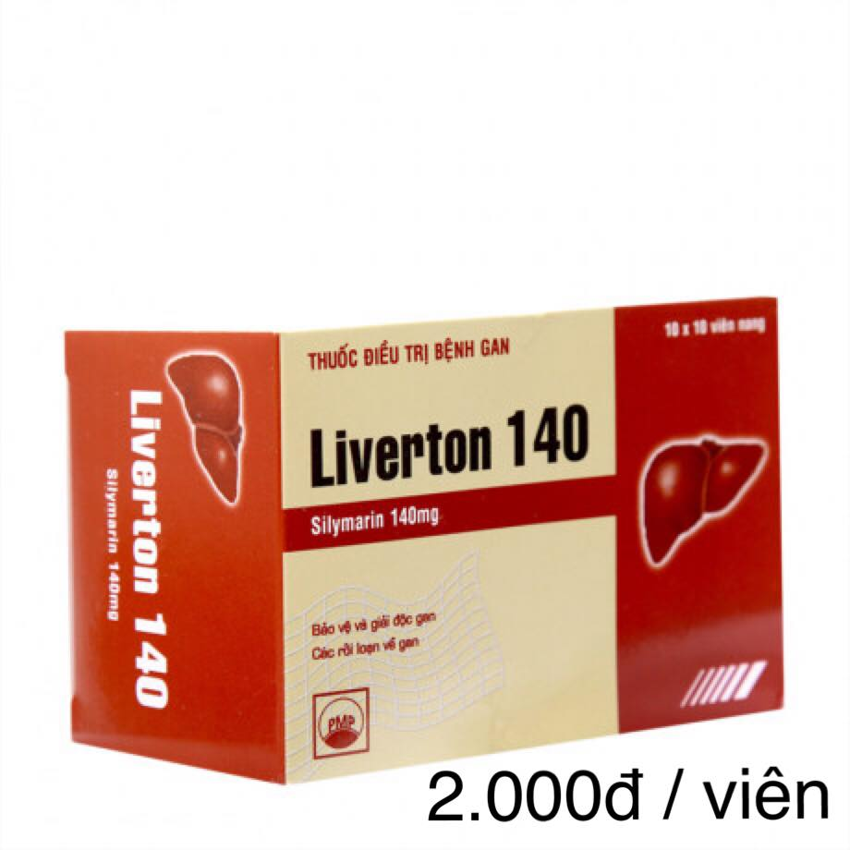
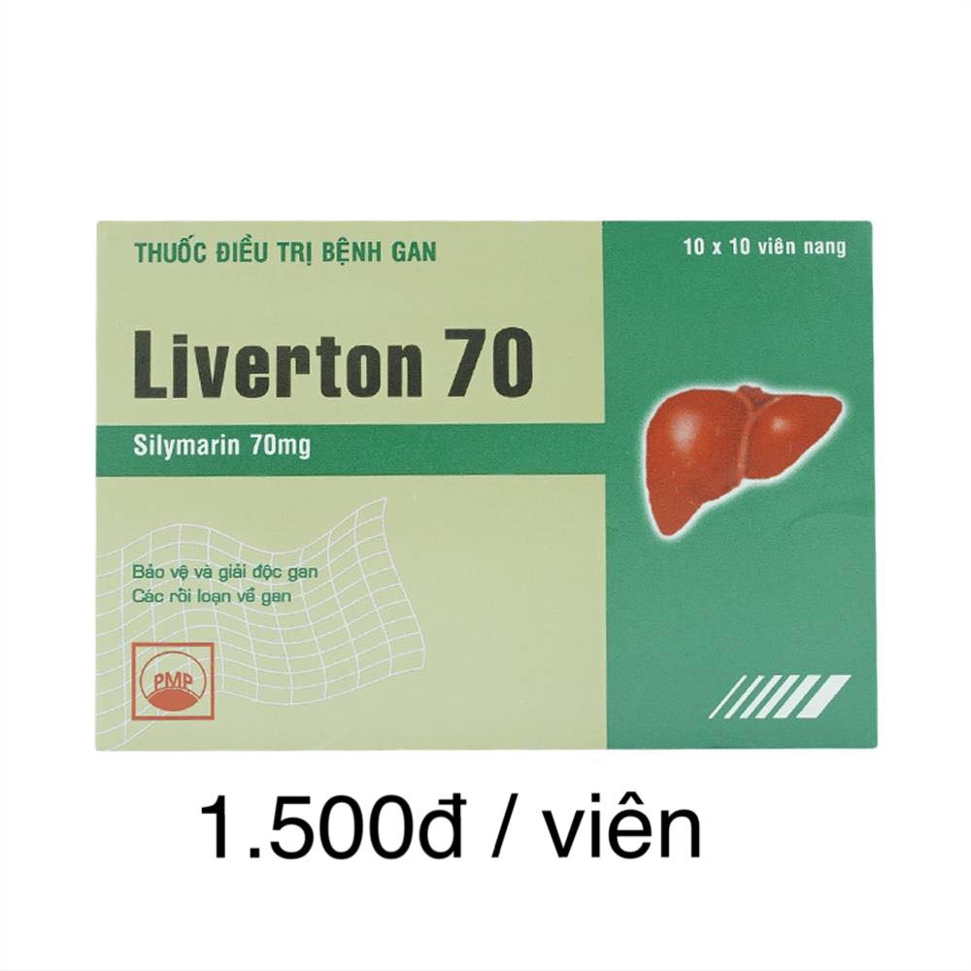
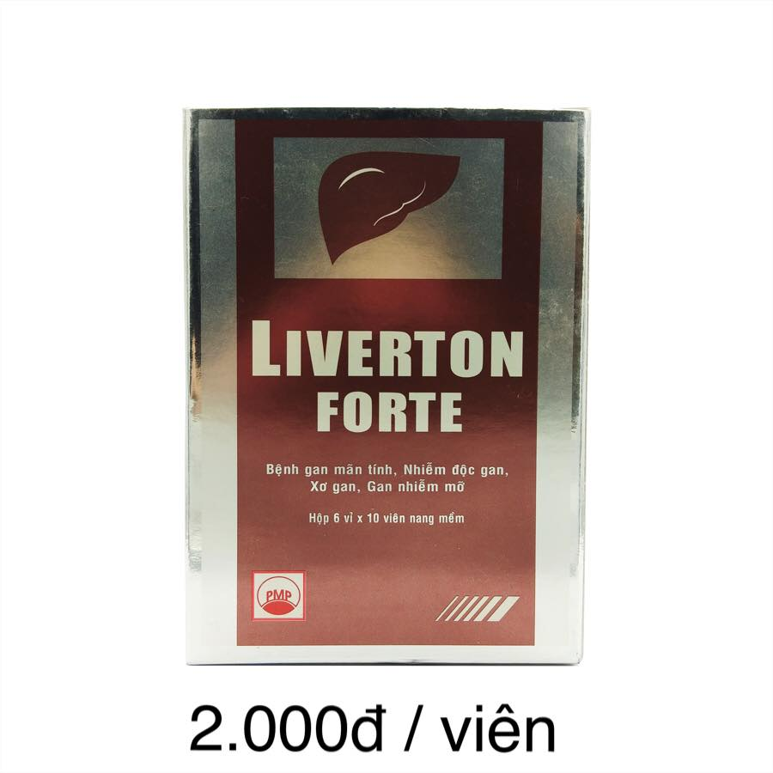
5. Điều trị và dự phòng
► Thuốc điều trị:

